Slide 1

INFRASTRUKTUR TEKNOLOGI informasi
Data Link Layer

Slide 2
Overview
Konsep Jaringan Komputer
Protokol Jaringan
Physical Layer
Data Link Layer
Konsep Lan
Network Layer
Ip Address
Subnetting
Ip Version 6
Konsep Routing
Transport Layer
Session, Presentation, Application Layer

Slide 3

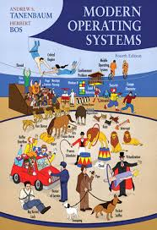
Text Book

Slide 4
Keterbatasan Layer Fisik
Layer 1 hanya berhubungan dengan media, sinyal dan bit stream yang merambat melalui media
Layer 1 tidak dapat berkomunikasi dengan layer diatasnya
Layer 1 tidak dapat mengidentifikasi computer tujuan
Layer 1 hanya dapat mendeskripsikan bit stream
Diperlukan layer yang lebih atas untuk membantu layer 1 mengidentifikasi computer yang ada untuk dapat berkomunikasi

Slide 5
Data Link Layer
Bit stream oleh layer 2 dikelompokkan menjadi frame dan dibaca untuk mengetahui alamat tujuan data yang akan ditransfer.
Data Link Layer memiliki tugas utama untuk menyediakan sebuah prosedur pengiriman data antar jaringan dengan menggunakan pengalamatan secara fisik / Hardware Addressing.
Setiap paket data yang akan ditransmisikan ataupun akan diterima oleh user, akan diproses, sehingga memungkinkan untuk dilanjutkan ke layer berikutnya, yaitu layer network atau layer physical.

Slide 6
Pengalamatan Pisik
Komunikasi hanya bisa terjadi jika kedua host/computer yang berkomunikasi tahu alamat fisik masing-masing.
Pengalamatan secara fisik biasa disebut MAC Address .
MAC Address (Media Access Control address) adalah alamat fisik suatu interface jaringan (ethernet card pada komputer, interface/port pada router, dan node jaringan lain) yang bersifat unik dan berfungsi sebagai identitas perangkat tersebut.
Secara umum MAC Address dibuat dan diberikan oleh pabrik pembuat NIC (Network Interface Card) dan disimpan secara permanen pada ROM (Read Only Memory) perangkat tersebut.

Slide 7
Fungsi dari Data Link Layer
Melakukan proses grouping secara logic
Menyediakan akses ke dalam media menggunakan MAC Address
Mendeteksi kesalahan pengiriman dan penerimaan paket data dan melakukan proses pengkoreksian
Menggabungkan paket data ke dalam byte, dan menggabungkan byte ke dalam frame

Slide 8
Fungsi dari Data Link Layer
Melakukan proses grouping secara logic
  Proses grouping merupakan proses penyatuan dari beberapa paket data ke dalam satu kesatuan paket data yang utuh.
  Ketika paket data mulai berjalan melewati lapisan – lapisan OSI layer, maka paket data tersebut akan terpecah – pecah menjadi beberapa bagian kecil.
  Tugas dari data link layer adalah melakukan proses grouping atau penggabungan kembali pecahan paket – paket data tersebut menjadi utuh kembali.

Slide 9
Fungsi dari Data Link Layer
Menyediakan akses ke dalam media menggunakan MAC Address
  Dalam lapisan data link layer, terdapat sebuah alamat fisik yang di kenal dengan nama MAC Address.
  MAC address juga biasa disebut Ethernet Hardware Address (EHA), Hardware Addres, atau Physical Address.
  Dengan adanya data link layer, maka setiap proses transmisi yang ada bisa memiliki akses terhadap MAC Address yang sudah ada secara fisik.

Slide 10
Fungsi dari Data Link Layer
Mendeteksi kesalahan pengiriman dan penerimaan paket data dan melakukan proses pengkoreksian
  Data link layer akan mendeteksi apabila terjadi kesalahan pengiriman data yang melalui lapisannya, dan kemudian melakukan koreksi secara otomatis, sehingga paket data tetap akan ditransmisikan tanpa kesalahan sedikitpun.

Slide 11
Fungsi dari Data Link Layer
Menggabungkan paket data ke dalam byte, dan menggabungkan byte ke dalam frame
  Merupakan kelanjutan dari fungsi grouping yang dilakukan oleh data link layer.
  Data link layer mengabungkan bentuk – bentuk paket data menjadi kesatuan yang utuh, mulai dari paket data menjadi bentuk byte, hingga menggabungkan byte – byte yang ada menjadi sebuah bentuk frame.
paket data
byte
frame

Slide 12
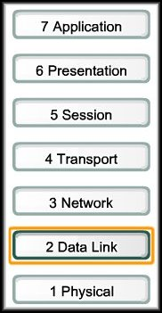
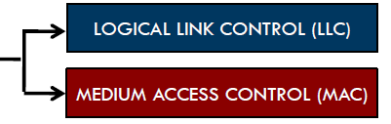
Sub Layer Pada Lapisan Data Link
Lapisan data link terdiri dari dua sub layer, yaitu :
  Logical Link Control (LLC)
      Berfungsi memeriksa kesalahan dan menangani transmisi frame.
  Medium Access Control (MAC)
      Berfungsi mengambil dan melepaskan data dari dan ke kabel, menentukan protokol untuk akses ke kabel yang di share di dalam LAN.

Slide 13
Layanan Data Link Layer
Layanan Unacknowledged Connectionless
Layanan Acknowledged Connectionless
Layanan Acknowledged Connection Oriented

Slide 14
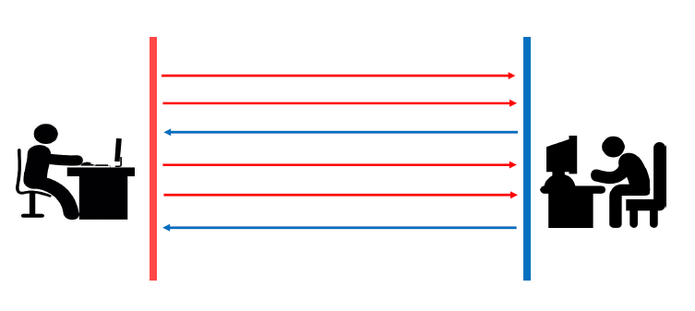
Layanan Unacknowledged Connectionless
  Yaitu dimana mesin sumber mengirimkan sejumlah frame ke mesin yang dituju tanpa memberikan acknowledgment bagi penerima frame-frame tersebut.
  Tidak ada koneksi yang dibuat baik sebelum atau sesudah dikirimkannya frame.

Slide 15
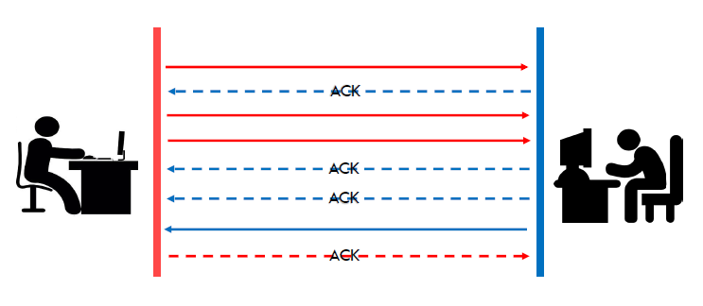
Layanan Acknowledged Connectionless
  Layanan ini juga tidak menggunakan koneksi, akan tetapi setiap frame dikirimkan secara independent dan secara acknowledgment.
  Dalam hal ini, si pengirim akan mengetahui apakah frame yang dikirimkan ke mesin tujuan telah diterima dengan baik atau tidak.

Slide 16
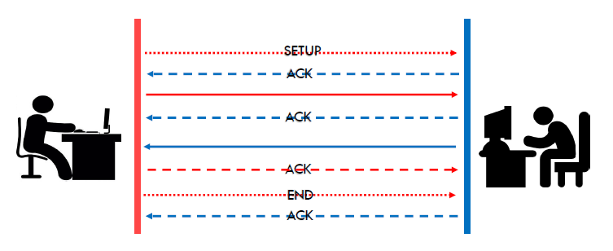
Layanan Acknowledged Connection Oriented
  Dengan layanan ini, mesin sumber dan tujuan membuat koneksi sebelum memindahkan datanya.
  Setiap frame yang dikirim tentu saja diterima.
  Layanan ini menjamin bahwa setiap frame yang diterima benar-benar hanya sekali dan semua frame diterima dalam urutan yang benar.
  Layanan ini juga menyediakan proses-proses network layer dengan ekivalen aliran bit reliabel.

Slide 17
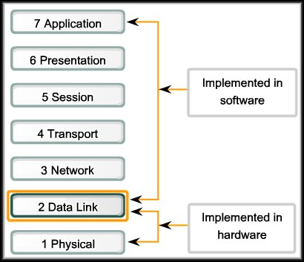
Connecting Upper-Layer Services to the Media
Data Link Layer mempersiapkan paket dari perangkat lunak upper layer untuk transmisi melalui media fisik

Slide 18
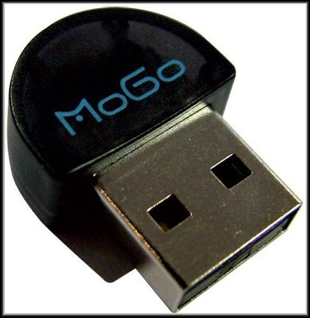
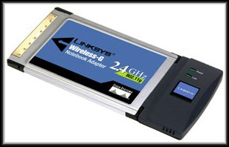
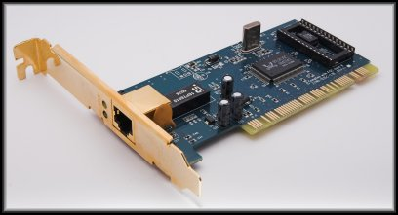
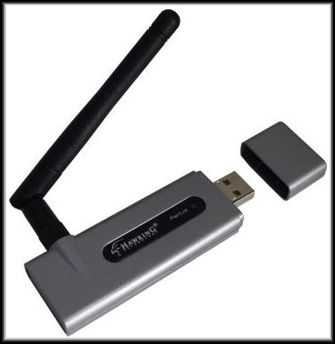
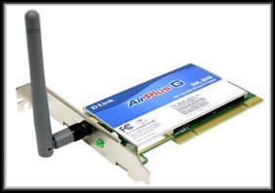
Connecting Upper-Layer Services to the Media
Network devices have both a hardware and software component.

Slide 19
Logical Topology vs Physical Topology
Logical Topology
  Topologi Logik adalah gambaran hubungan secara logika yang terjadi antar masing-masing komputer dalam jaringan.
  Jenis-jenis Topologi Logic :
    Ethernet, Token Ring, Local Talk, FDDI (Fiber Distributed Data Interface), dan ATM (Asynchronous Transfer Mode).

Slide 20
Logical Topology vs Physical Topology
Physical Topology
  Topologi Fisik adalah suatu konsep atau metode yang digunakan untuk menghubungkan workstation (komputer) yang satu dengan lainnya di dalam suatu jaringan.
  Jenis-jenis Topologi Fisik :
    Topologi Bus
    Topologi Star
    Topologi Ring
    Topologi Hierarchical/Tree
    Topologi Extended Star
    Topologi Mesh
    Topologi Hybrid

Slide 21


